Slide 1
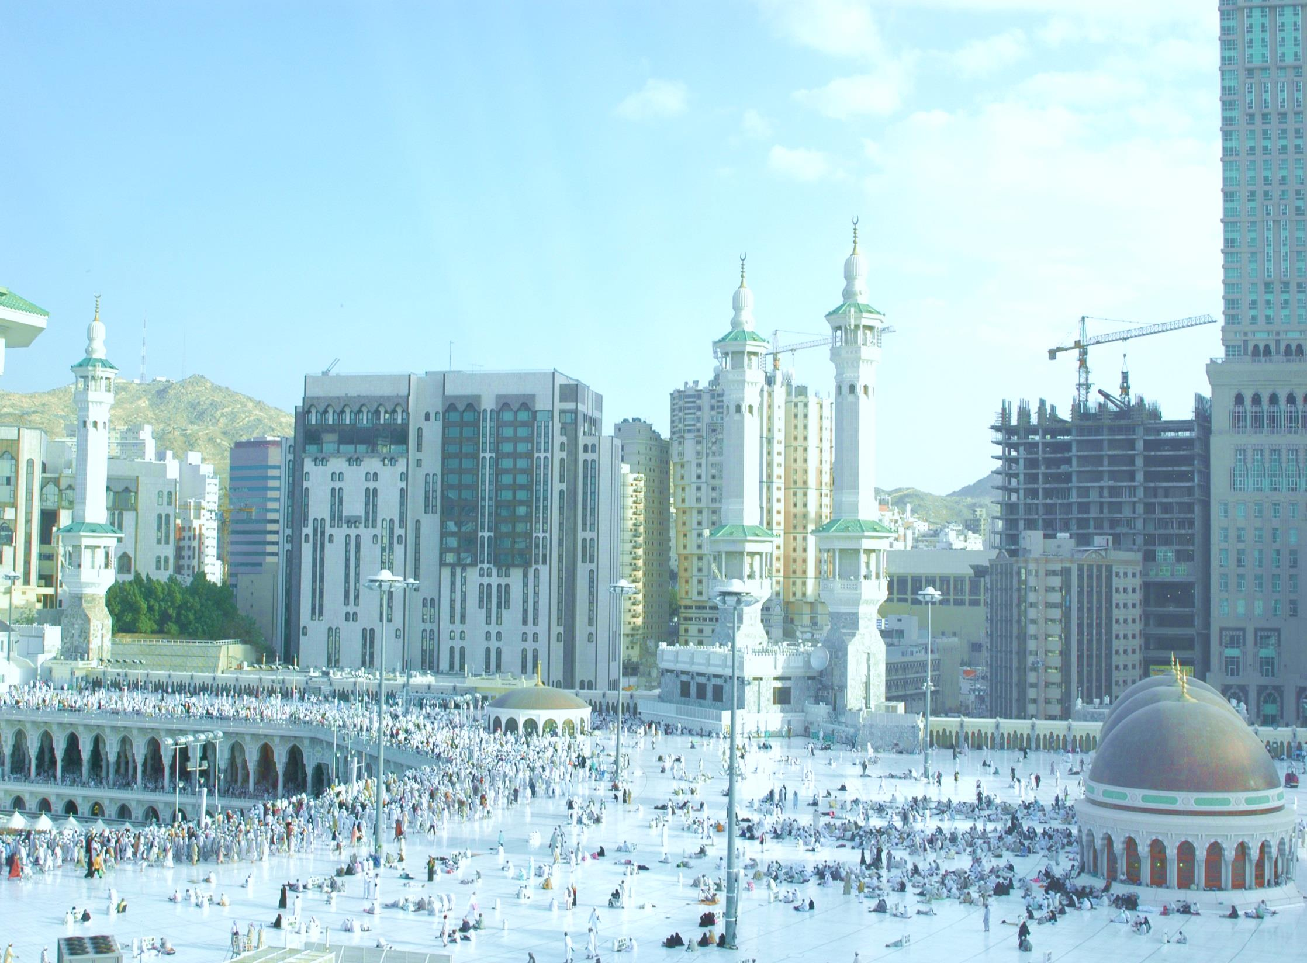
MAULANA AZHARI
Penyelenggara Ibadah Haji dan Umroh
Profil
Perusahaan

Slide 2
MAULANA AZHARI
Penyelenggara Ibadah Haji dan Umroh
MAULANA AZHARI Alamat : Jln.R.A.Kartini Gang Kenari 2 No.31 Rt.06 Rw.01 Kel.Margahayu – Kec.Bekasi Timur -JawaBarat

Slide 3

YAYASAN MAULANA AZHARI
Kelompok Bimbingan Ibadah Haji (KBIH)
Bina Yatim dan Dhuafa
Majelis Ta’lim
Kaum Ibu
Tours & Travel
Taman Pendidikan Qur’an

Slide 4

MAULANA AZHARI
Penyelenggara Ibadah Haji dan Umroh
Struktur Organisasi
Komisaris : H.Suparman
Dewan Penasehat : H.Didi Jaya Mulyadi
: Hj.Titi faridah,Sag
Direktur Utama : Hj.Dedeh Kurniasih,S.Sos.i
Seketaris Direksi : Hj.Lilis Dahlia,SE
Manager Keuangan : Syifa Iswaqi,SH

Slide 5
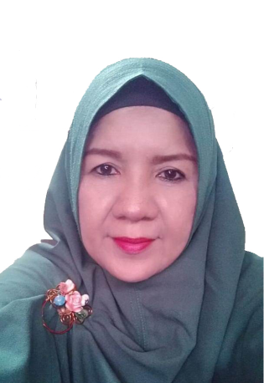
MAULANA AZHARI
Penyelenggara Ibadah Haji dan Umroh
Sambutan Direktur Utama
Assalamualaikum Wr.Wb
Bissmillahirrohmanirrohim
Adalah suatu Anugrah yang luar biasa besarnya disaat Bapak/ Ibu Saudara / Saudari Dhuyuf Rahman ( Para tamu Alloh SWT ) Mempercayakan perjalanan wisata spiritualnya ( Ibadah Umroh ) Kepada PT. Maulana Azhari.
Oleh karena itu , dengan berbekal pengalaman dan kualitas pelayanan serta komitmen meneladani manasik Umroh Rosullullah SAW di PT. Maulana Azhari. Kami akan berusaha untuk berbuat yang terbaik agar para Dhuyufu Rahman dapat melaksanakan Ibadah Umroh yang khusyu dan bermakna. Sehingga semoga Ibadah Umroh Bapak /Ibu /Saudara/I Menjadi Maqbul dan segala Doa apapun yang dipanjatkan dikabulkan Olehnya, Amin.
Wassalam.
Hj.Dedeh Kurniasih,S.Sos.i

Slide 6
MAULANA AZHARI
Penyelenggara Ibadah Haji dan Umroh
Visi dan Misi
Mengutamakan Pelayanan dan Kenyamanan ibadah
Memberikan pelayanan yang terbaik dengan komitmen meneladani manasik umroh Rosululloh SAW

Slide 7
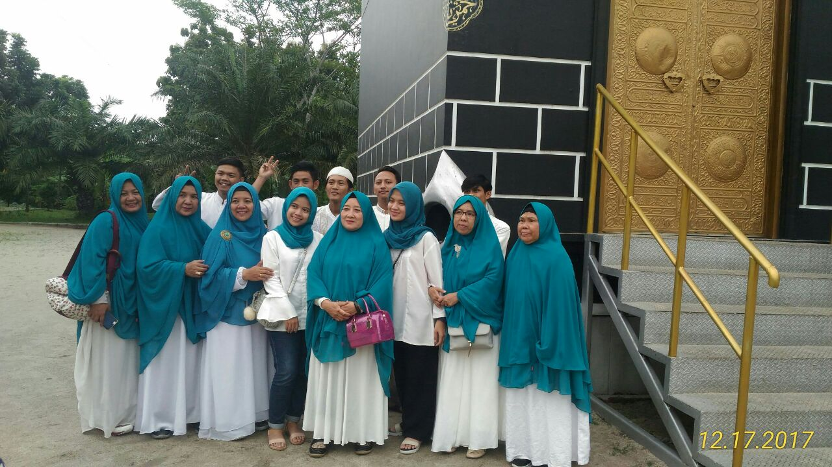
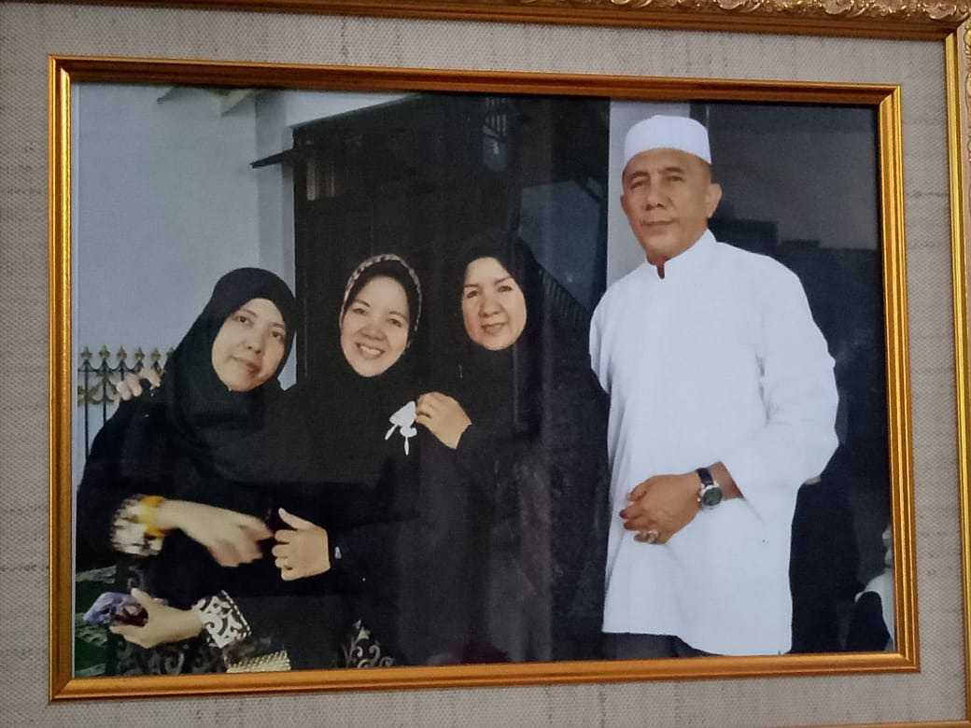
MAULANA AZHARI
Penyelenggara Ibadah Haji dan Umroh
Management & staf
Kami akan berusaha untuk berbuat yang terbaik agar para Dhuyufu Rahman dapat melaksanakan Ibadah Umroh yang khusyu dan bermakna.

Slide 8
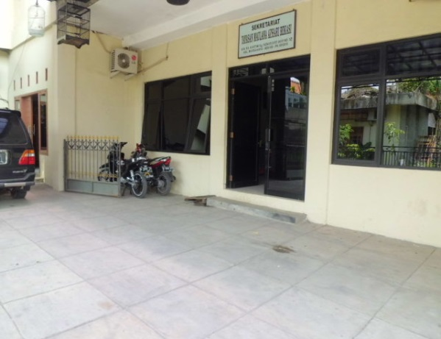
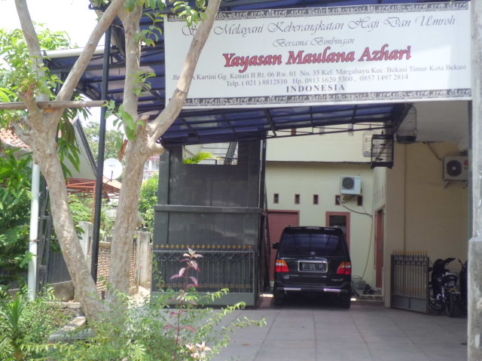
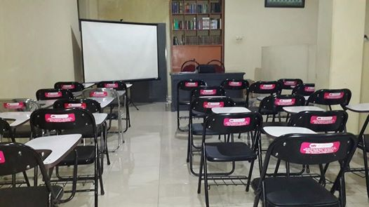
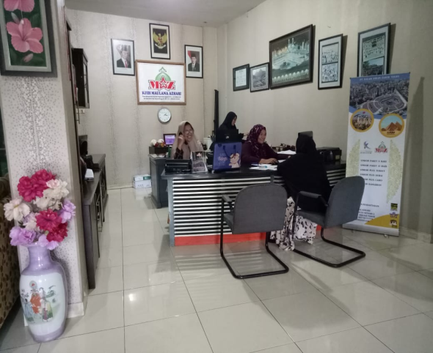
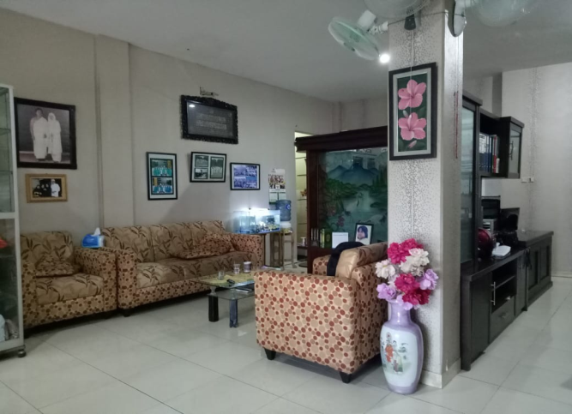
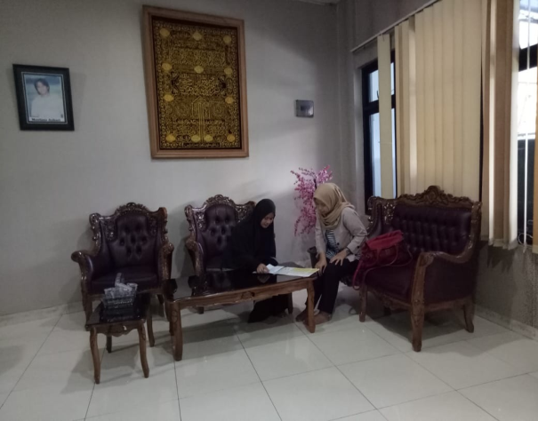
MAULANA AZHARI
Penyelenggara Ibadah Haji dan Umroh
Kantor Seketariat

Slide 9
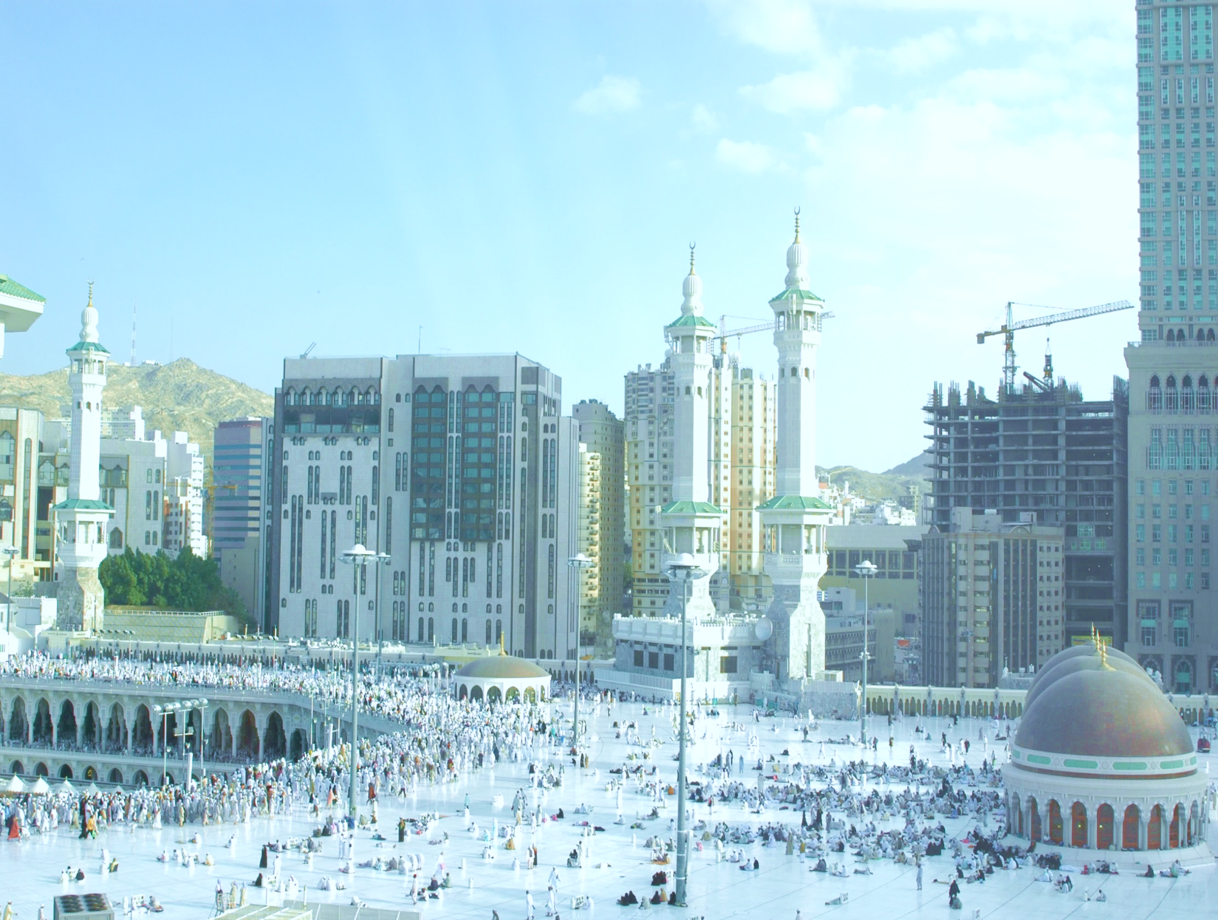


MAULANA AZHARI
Penyelenggara Ibadah Haji dan Umroh
pusat informasi dari
MAULANA AZHARI TOURS & TRAVEL
KALAM IMRAN FAROK TOURS & TRAVEL
ROYAL JAVA TOURS & TRAVEL

Slide 10

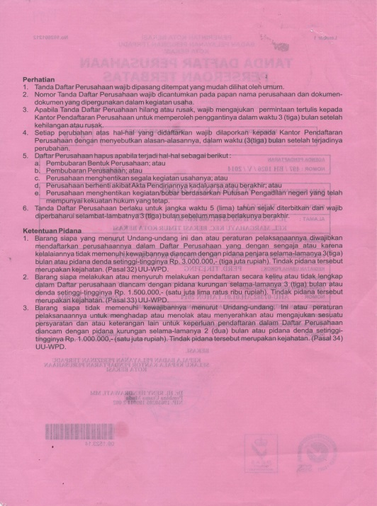
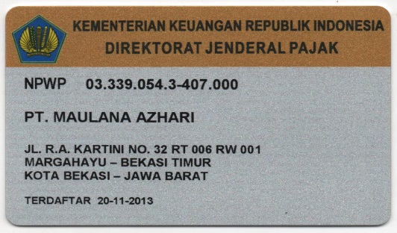
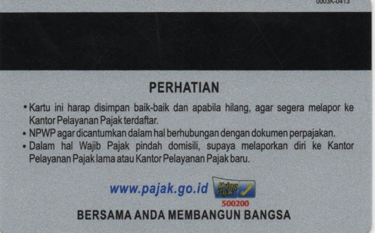
MAULANA AZHARI
Penyelenggara Ibadah Haji dan Umroh
LEGALITAS

Slide 11
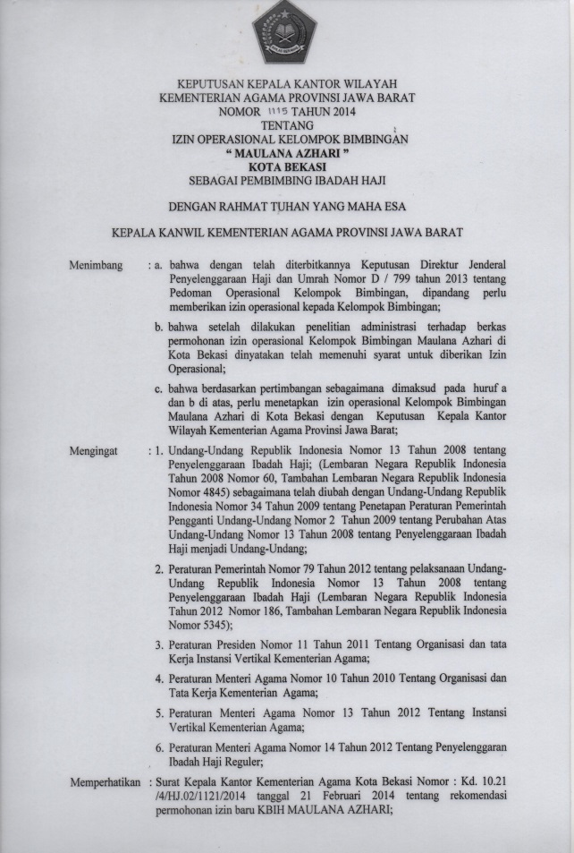
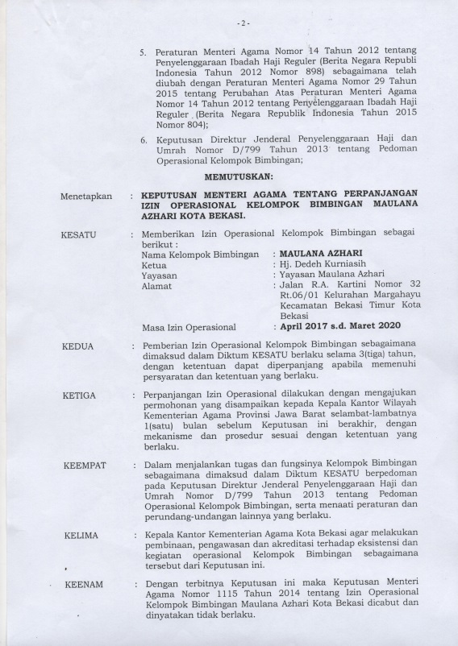
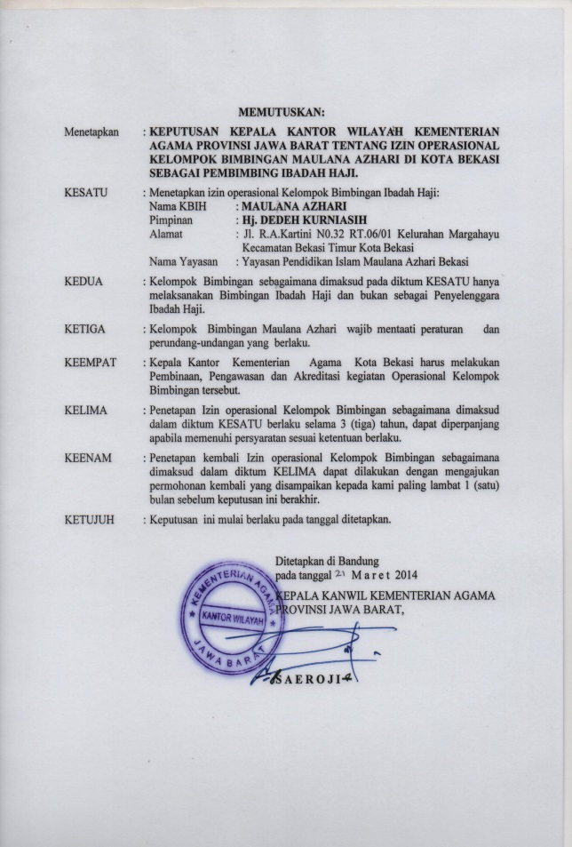

Slide 12
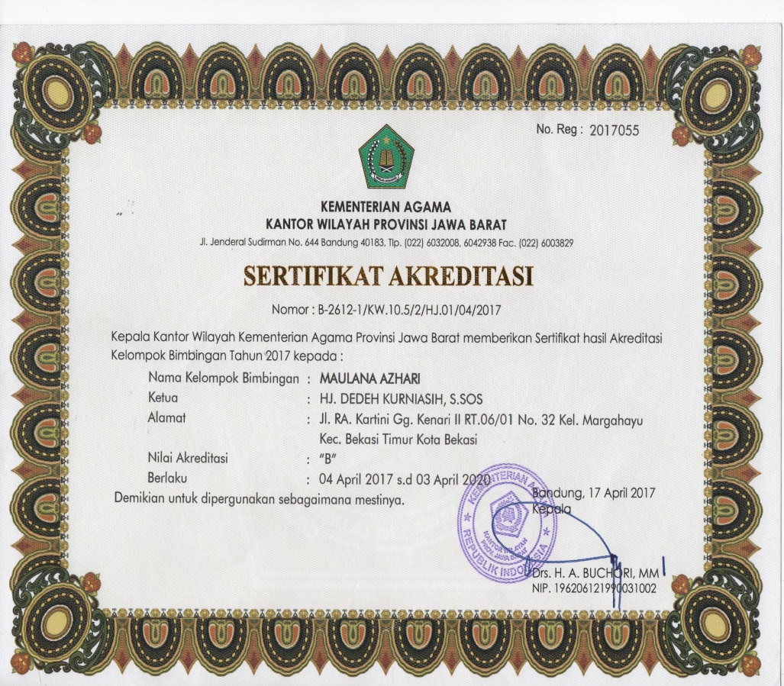
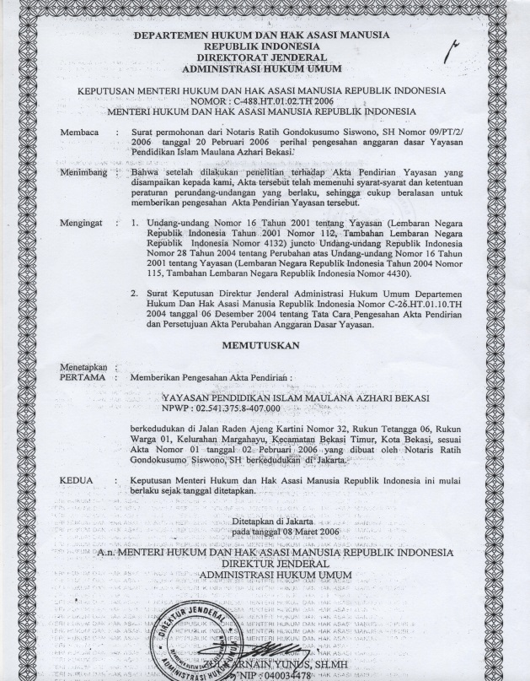

Slide 13
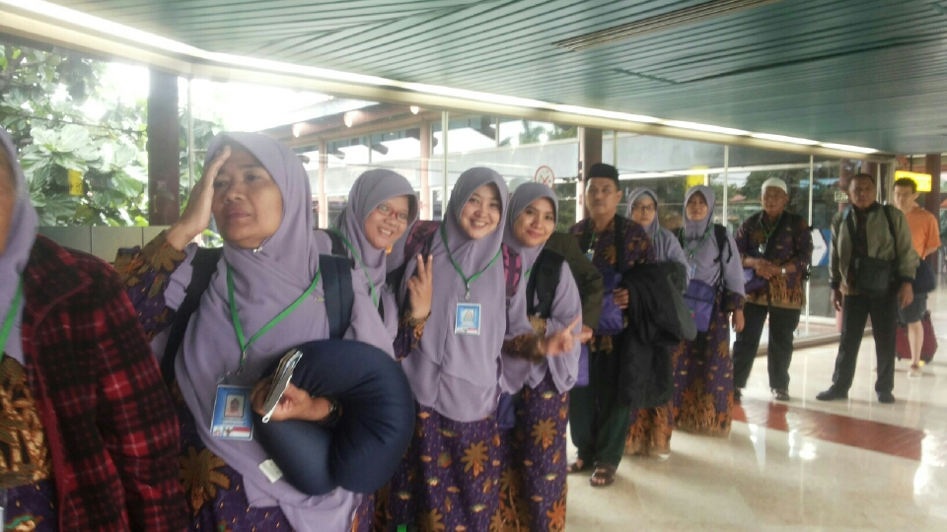
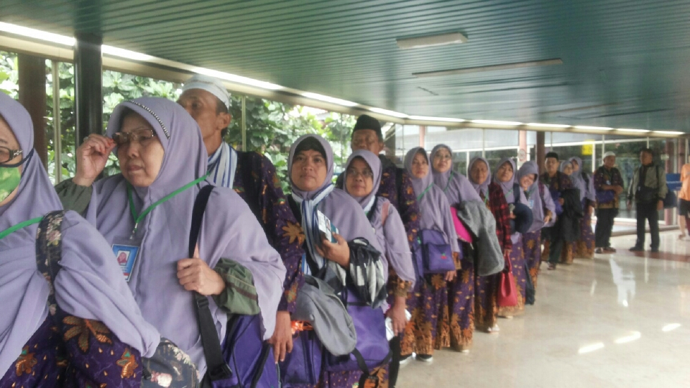
DOKUMENTASI PERJALANAN UMROH

Slide 14
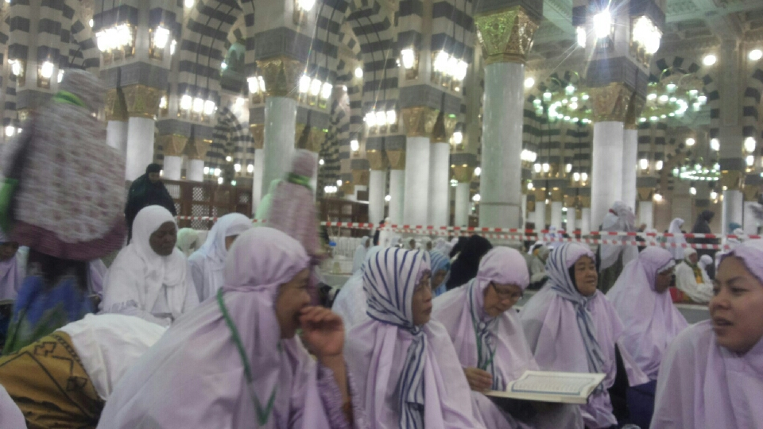
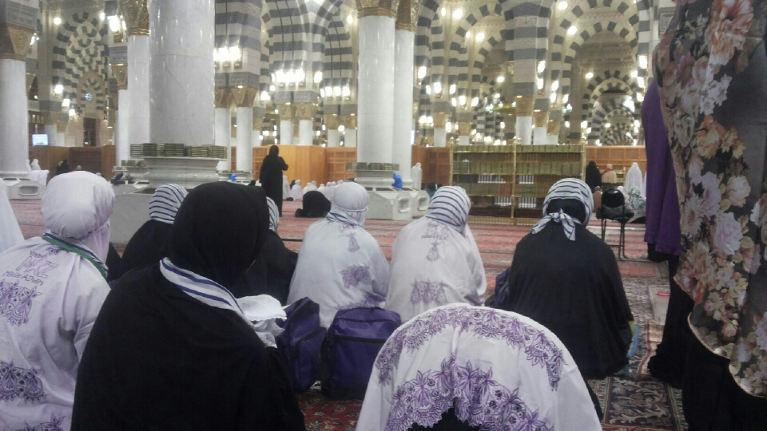
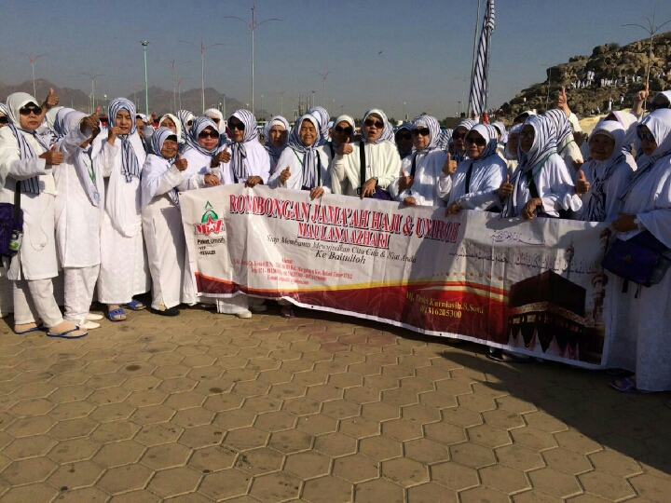
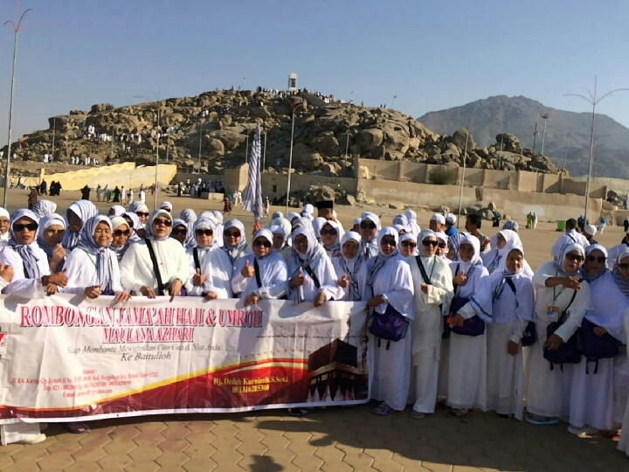

Slide 15
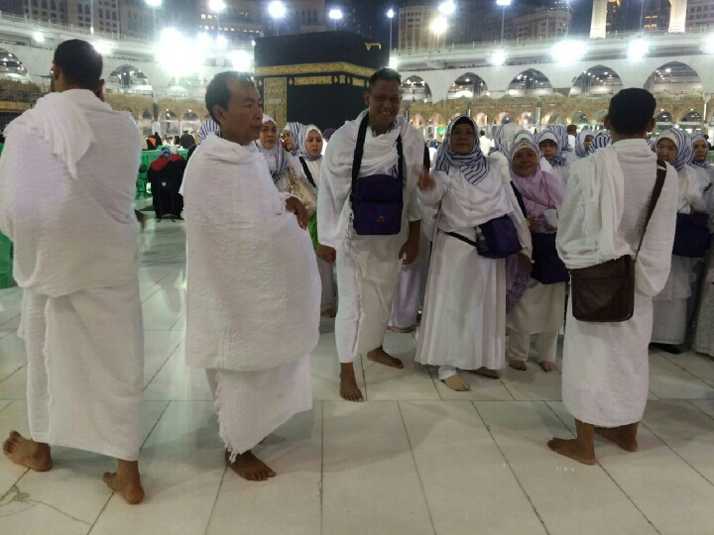
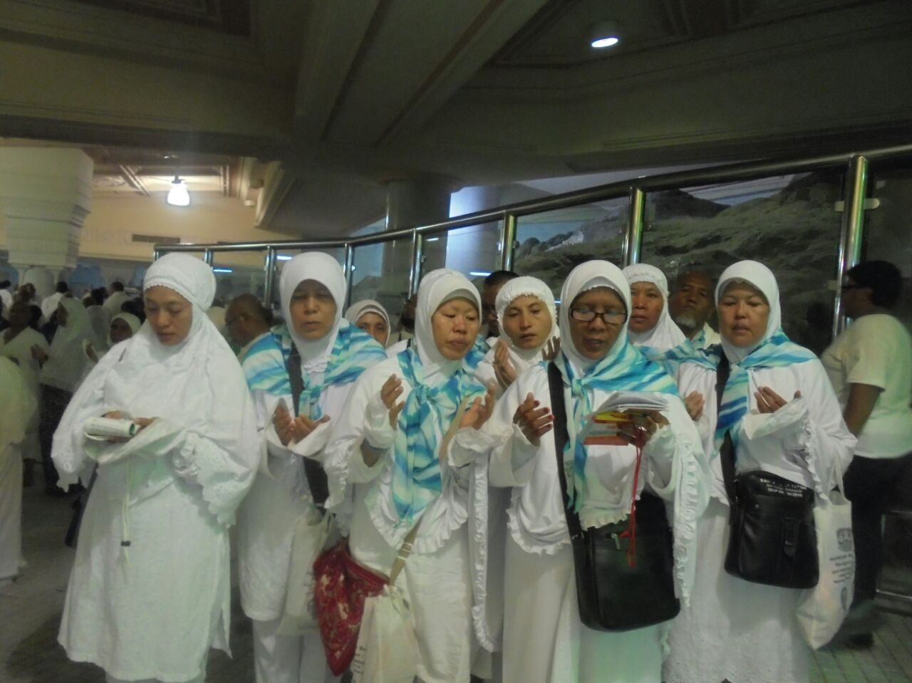
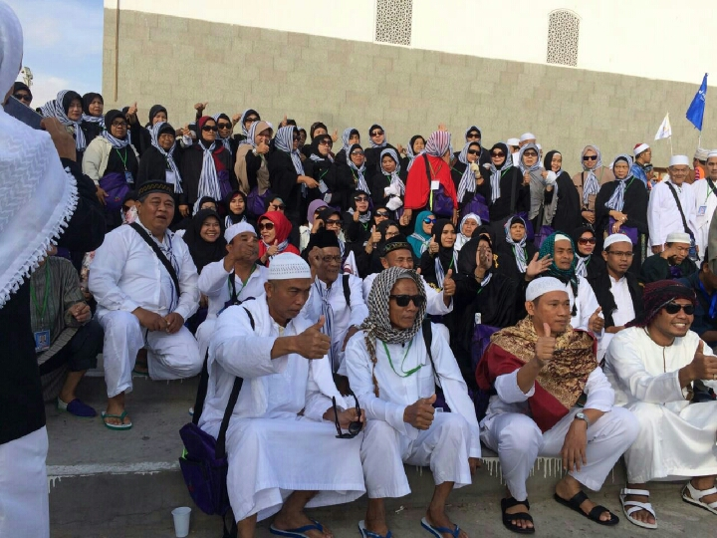
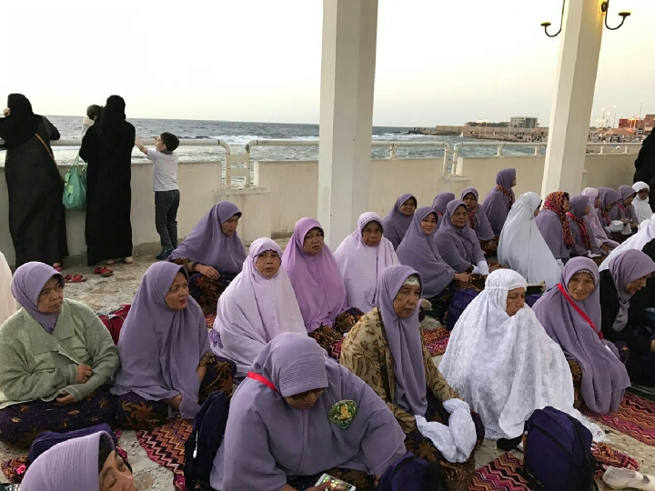

Slide 16
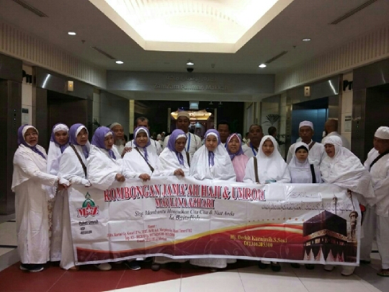
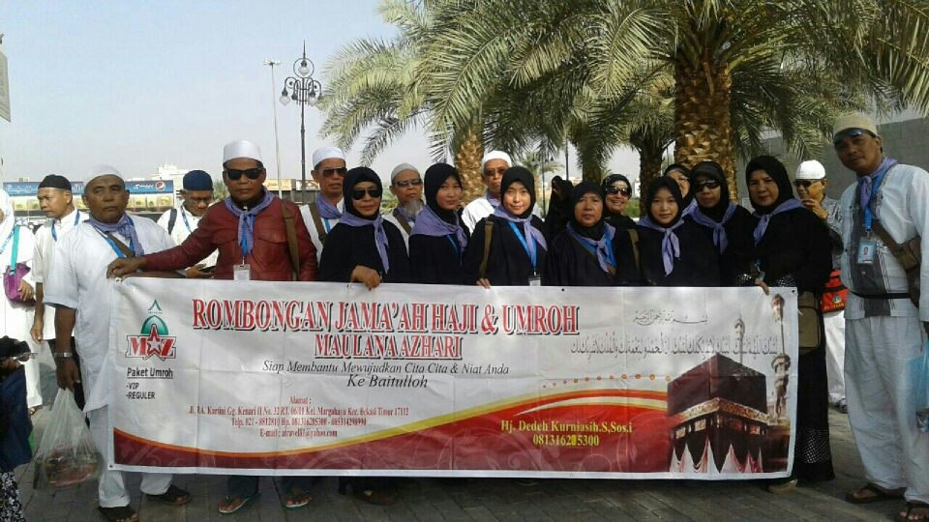

Slide 17
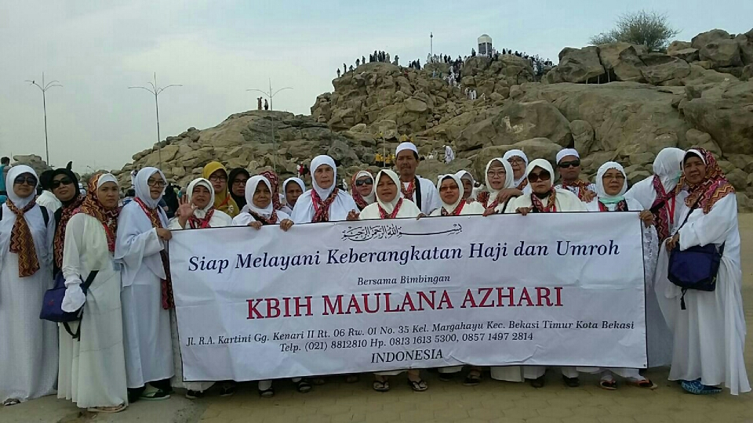
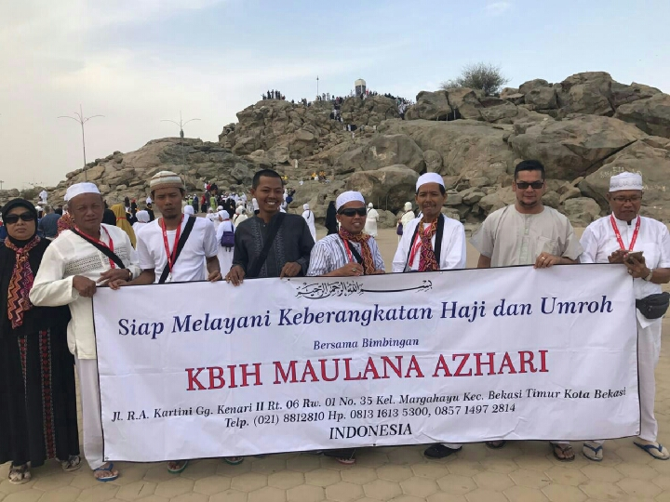

Slide 18
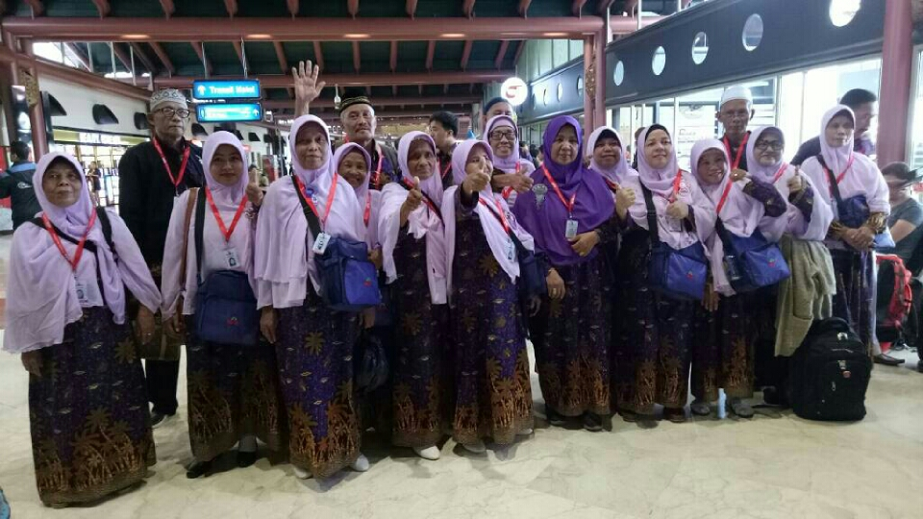
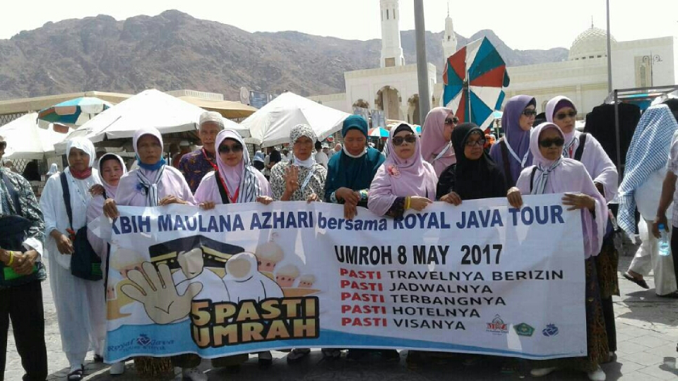

Slide 19
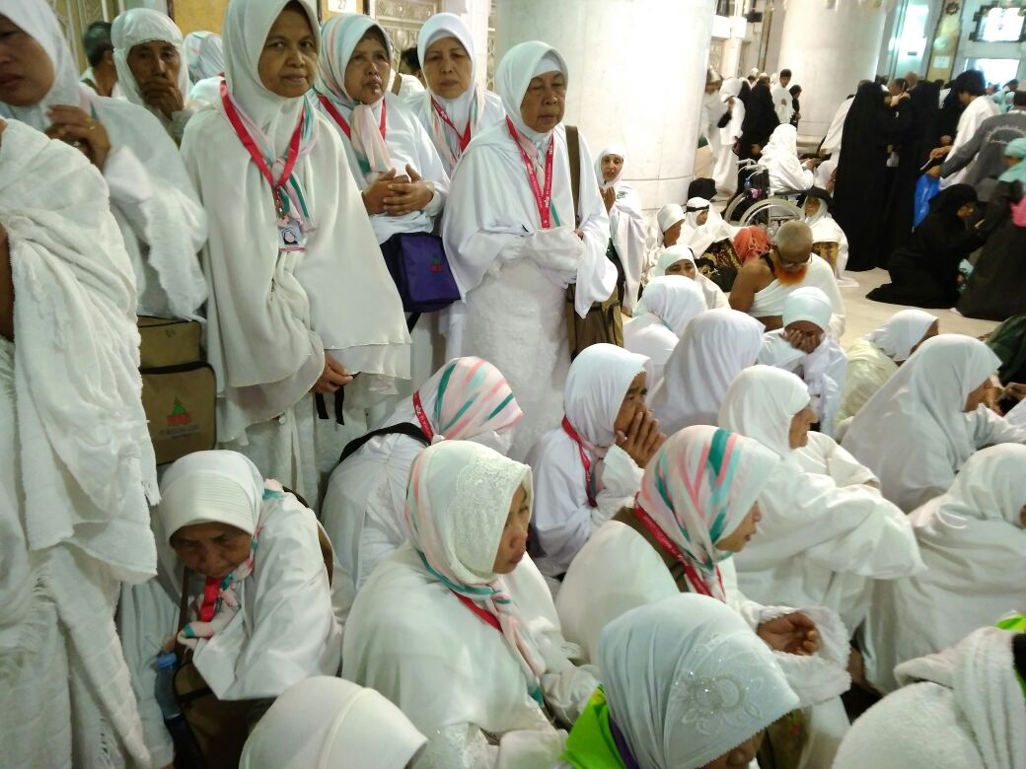
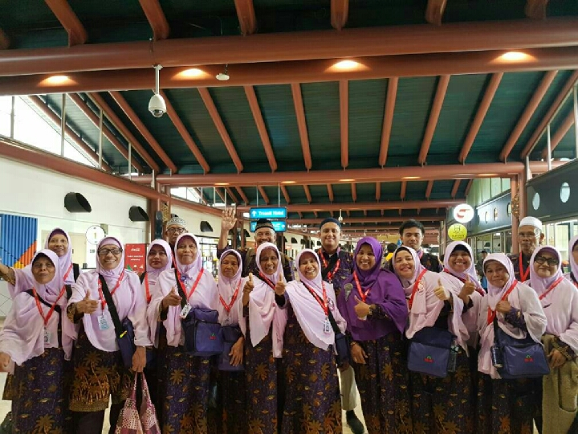

Slide 20
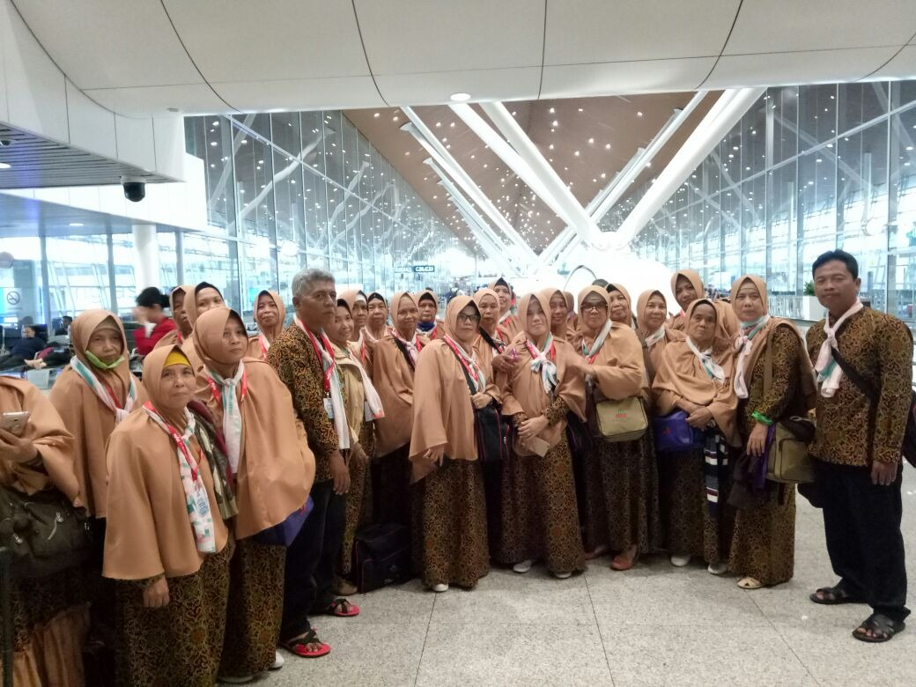
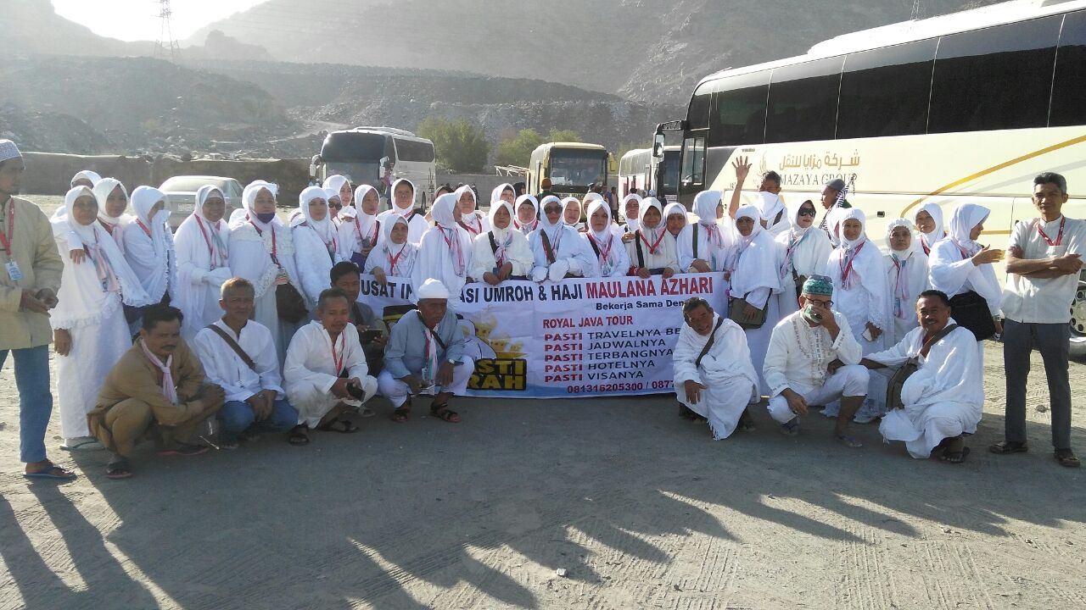

Slide 21
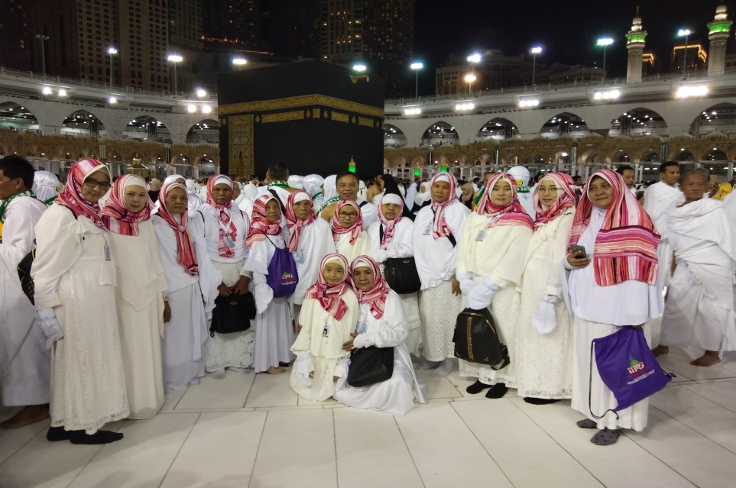
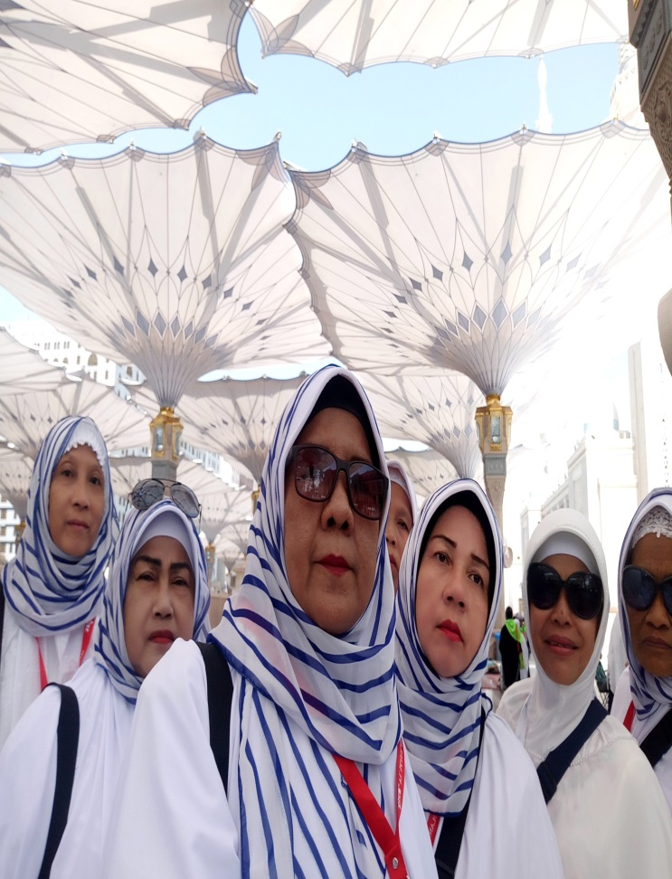
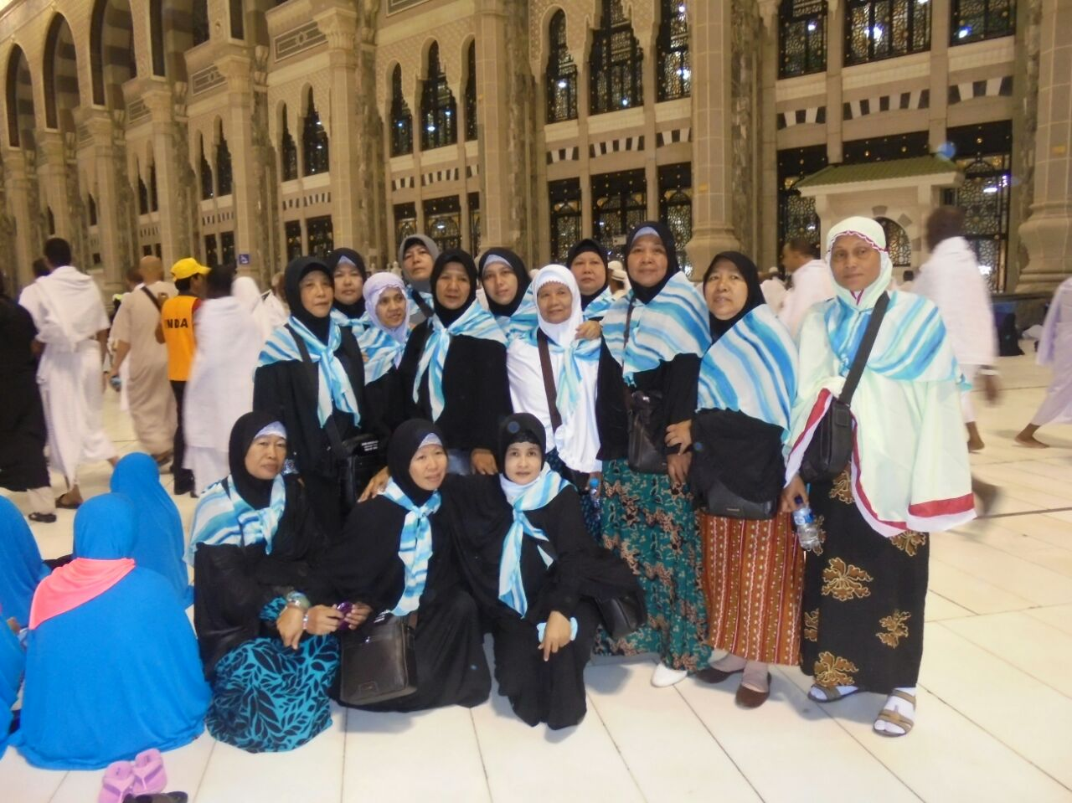

Slide 22
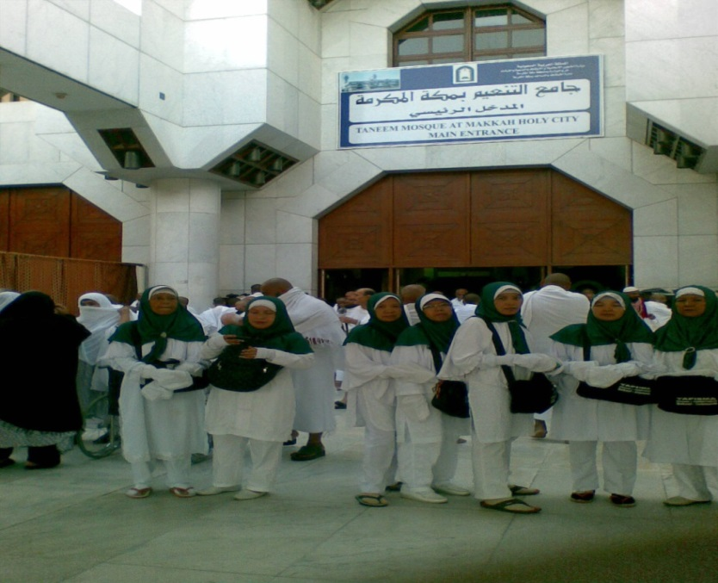
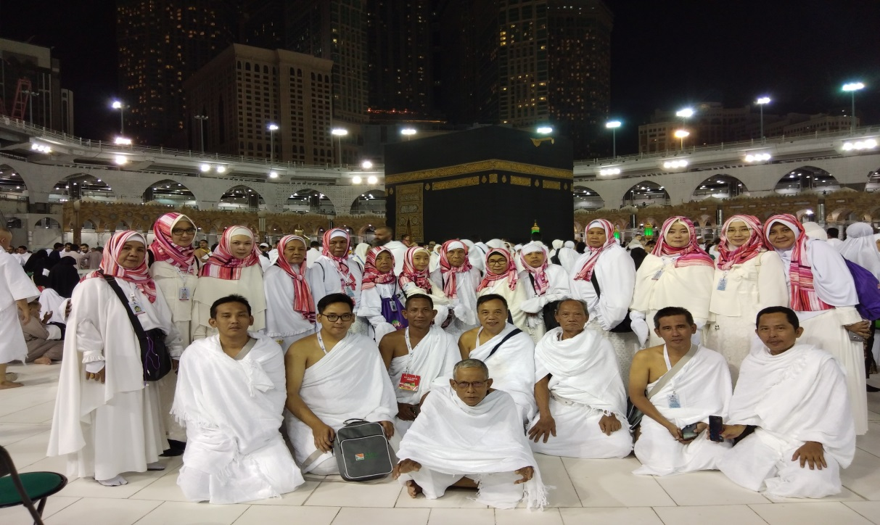
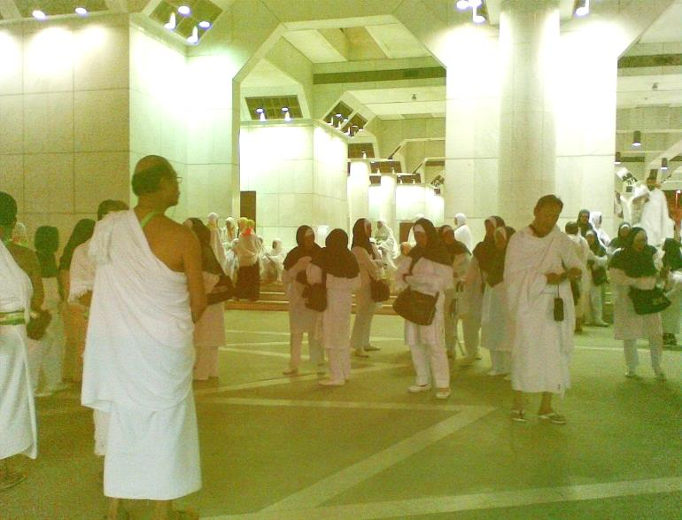
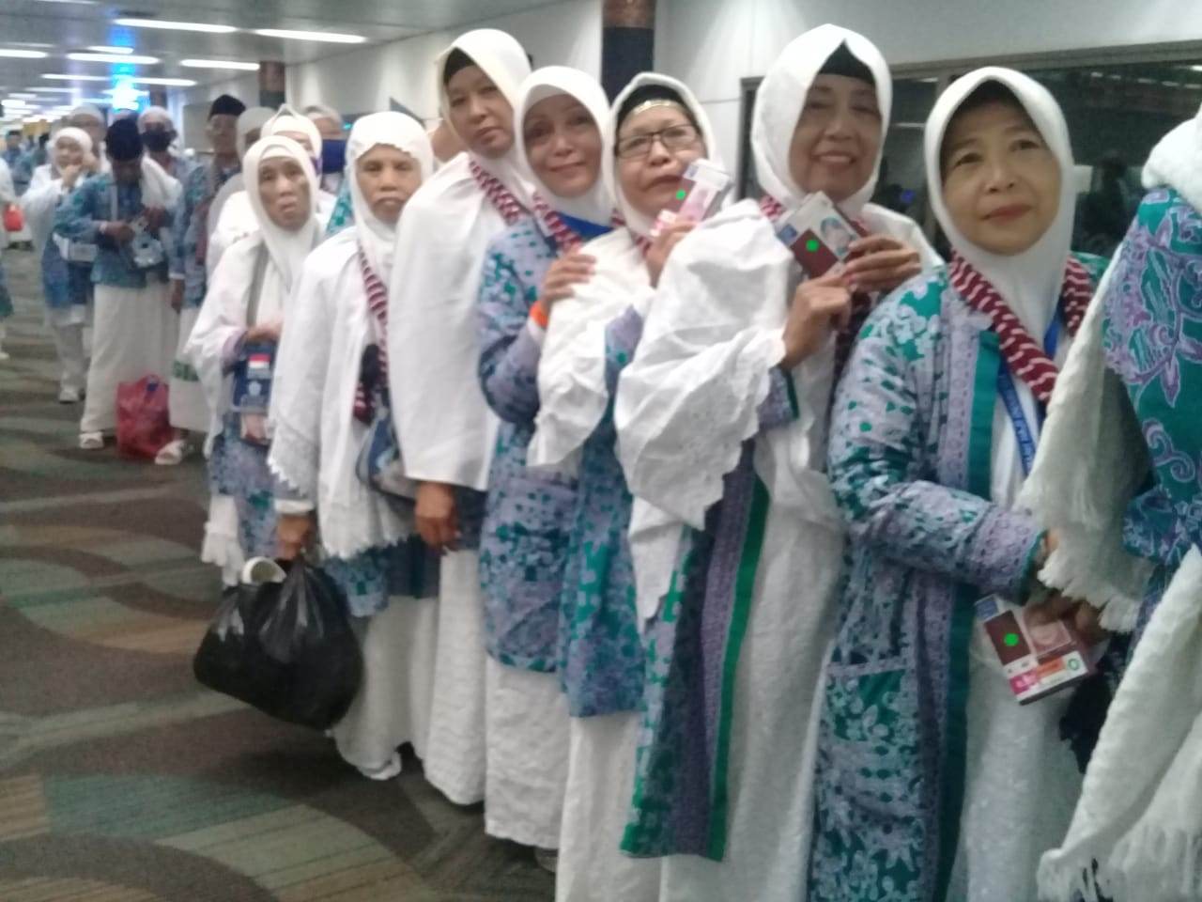

Slide 23
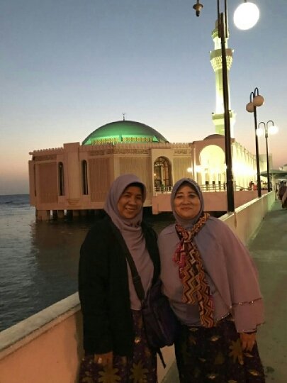
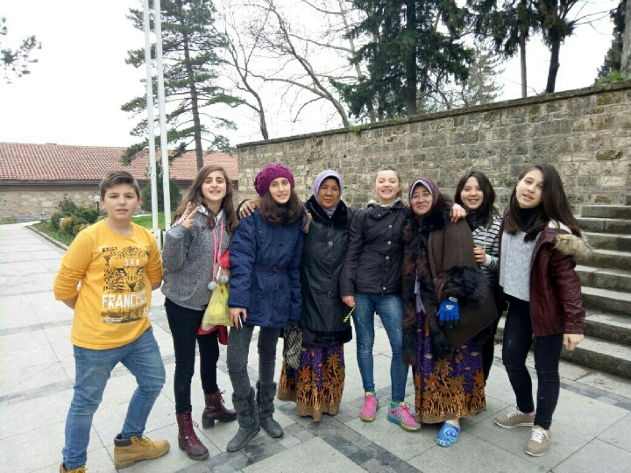
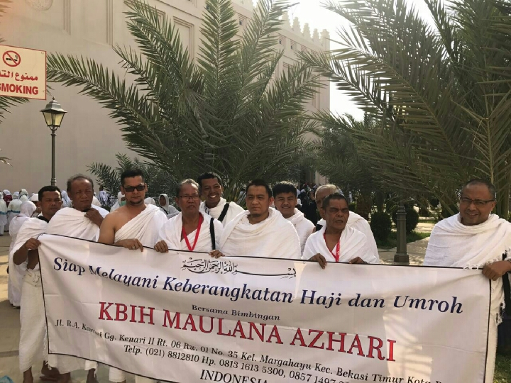
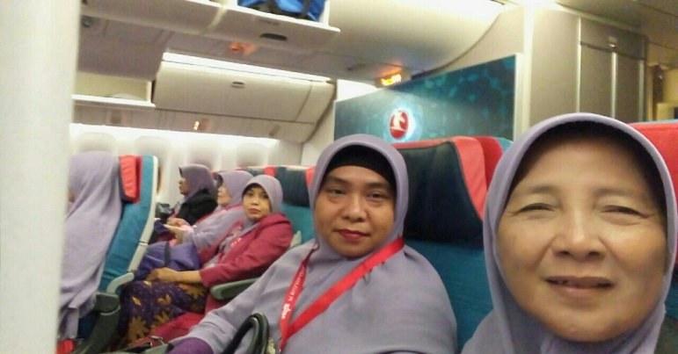

Slide 24




Slide 25



Slide 26



Slide 27



Slide 28




Slide 29



Slide 30
SEKIAN DARI KAMI
TERIMAKASIH ATAS PERHATIANNYA
WASSALAMUALAIKUM Wr.Wb

